Slide 1
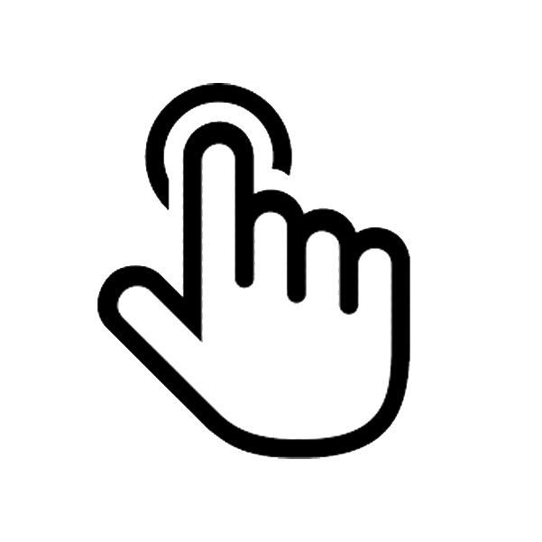
Rapidità e Agilità
Lorenzo Pugliese

Slide 2
Rapidità e Agilità
L’abilità di cambiare direzione rapidamente spesso può fare la differenza tra il successo o meno di una azione sportiva. Nel badminton, agli atleti è richiesto di accelerare, decelerare o cambiare direzione rapidamente per provocare o rispondere alle diverse situazioni di gioco. È possibile osservare la sua influenza quando il giocatore deve collegare e combinare alcune azioni motorie specifiche come ad esempio durante o immediatamente dopo lo “split step” per orientare i piedi, posizionarli o correggere rapidamente una posizione che permetta la spinta verso una direzione, o ancora nelle fasi di approccio e recupero ad esempio nell’affondo o il salto. Più il giocatore è abile ad eseguire queste azioni motorie maggiore sarà il livello di fluidità e economia del movimento che, in ultima analisi, può permette al giocatore di agire in modo ottimale in campo.
Questa abilità è complessa e dipende sia dalle qualità neuromuscolari e coordinative, quindi fisiche, ma anche (forse soprattutto), da abilità cognitive, quali l’abilità di anticipazione, l’abilità di riconoscere una determinata situazione di gioco e l’abilità di scegliere quale risposta motoria eseguire (presa di decisione). È quindi sempre collegata a un alto livello di raccolta e processo delle informazioni esterne e interne. Il concetto di “agilità” include infatti sia la parte fisico/coordinativa sia quella cognitiva e di elaborazione delle informazioni.
Per i giocatori giovani e principianti è possibile, almeno all’inizio, concentrarsi maggiormente, ma non esclusivamente, sulle qualità fisiche legate alla rapidità e al cambio di direzione. Ma più il livello dei giocatori aumenta, maggiore e indispensabile diventa il focus sulla “presa di decisione” e l’introduzione di uno stimolo esterno per coinvolgere la funzione cognitiva (stimolo > processo mentale > azione).

Slide 3
Come allenarla
Attraverso tutti i circuiti o esercizi che coinvolgono il cambio di direzione o richiedono di modificare gli appoggi dei piedi. Variare lo stimolo è sicuramente un aspetto importante . È consigliabile che l’atleta esplori diverse situazioni.
Il tempo di esecuzione dell’esercizio non dovrebbe superare i 15 secondi . La durata ottimale potrebbe essere tra i 5 e 10 secondi di lavoro con un recupero pari a 3-4 volte il tempo di lavoro (es. 10” di lavoro e 30-40” di recupero). Il tempo di lavoro deve essere relativamente basso mentre il recupero deve essere alto per permettere un’esecuzione dell’esercizio di qualità e sempre vicino alla massima velocità controllabile. La velocità di esecuzione può essere più bassa nelle fasi di apprendimento dell’esercizio, ma non appena il giocatore è in grado di eseguirlo correttamente bisognerebbe sempre cercare un’alta velocità di movimento.
Mezzi di allenamento generali:
Esercizi di rapidità dei piedi (tapping sul posto, forbice, scaletta, ecc)
Sprint brevi a navetta variando i movimenti (sprint avanti, chassé, sprint indietro, passi incrociati, ecc.)
Saltelli e rimbalzi sul posto o in avanzamento (piccoli ostacoli, scaletta, corda, ecc)
Sprint brevi (massimo 10 metri) in linea
Questi esercizi vanno necessariamente integrati all’apprendimento e all’allenamento tecnico del ciclo del movimento o “footwork”. Essere molto bravi nell’eseguire solo gli esercizi generali non garantisce automaticamente la massima prestazione sul campo. I mezzi generali possono però supportare e facilitare l’apprendimento del “footwork” soprattutto nei giovani e nei principianti.
Mezzi specifici:
Multishuttle
NOTA: è consigliabile combinare i diversi mezzi di allenamento per creare circuiti di allenamento diversi. Le esercitazioni sono proponibili anche in forma ludica e di “gioco”. Le variazioni sono pressoché infinite e la fantasia dell’allenatore è determinante. È infine possibile, in alcune proposte, aumentare la difficoltà coordinativa aggiungendo contemporaneamente esercizi per gli arti superiori (es. lanci e prese e giocoleria)

Slide 4
Presa di decisione e “timing”
Inserire appena possibile l’elemento “presa di decisione” ad esempio chiedendo di variare il movimento in risposta ad uno stimolo visivo o sonoro specifico. Le variazioni includono: posizione iniziale (esempio orientamento dei piedi e stili di “split step”), pattern di movimento, colpo e/o traiettoria del volano che il giocatore deve eseguire (negli esercizi con racchetta e volano).
Appena possibile eseguire gli esercizi inserendo elementi di “timing” ovvero di partenza o cambio di velocità a tempo con uno stimolo esterno (es. impatto con il volano dell’avversario, stimolo visivo, ecc.).
NOTA: l’esperienza e la conoscenza della situazione sportiva permette ai giocatori di alto livello di “leggere” la situazione e rispondere in modo adeguato o, eventualmente, anticipare l’azione.
Stimolo
Operazione mentale specifica per lo stimolo
Risposta

Slide 5
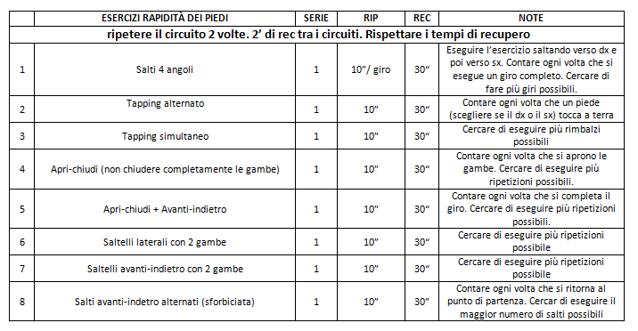
Alcuni esempi

Slide 6
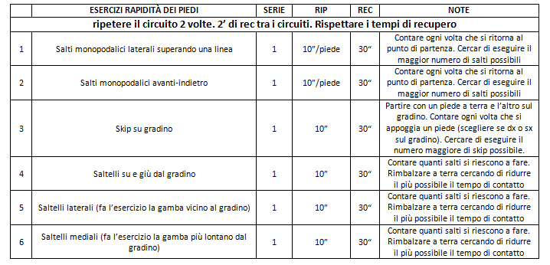
Alcuni esempi
NOTA: gli esercizi monopodalici sono più intensi degli esercizi con due appoggi

Slide 7
Alcuni esempi
Sprint brevi a navetta variando i movimenti. È possibile proporre tutte le variazioni e combinazioni che si vogliono ed utilizzare anche altri pattern di movimento e distanze.
2-3 ripetizioni per esercizio per un totale di 4-6 esercizi. Recupero tra le ripetizioni 20”-30” secondi. Recupero tra gli esercizi 2 minuti
Sprint avanti
Sprint indietro
Chassé
Passo incrociato

Slide 8
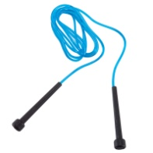
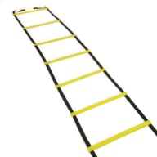
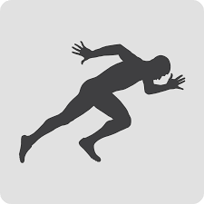
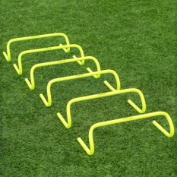
Alcuni esempi
Circuiti combinati: 3-4 giri con rapporto lavoro recupero 1:3-4.
Anche in questo caso il limite principale è la fantasia dell’allenatore.
È possibile anche inserire movimenti specifici di “footwork”
Scaletta
Chassé tra i tubi dei volani
4 salti (ostacoli bassi)
Sprint 10 metri
Saltare la corda

Slide 9
Alcuni esempi
Multishuttle: il feeder lancia i volani con la mano o con la racchetta all’interno di un’area limitata. Il giocatore deve eseguire il cambio di direzione utilizzando movimenti specifici il più rapidamente possibile per andare a colpire il volano con la racchetta. Dopo ogni colpo il giocatore torna in posizione. Il feeder deve lanciare il volano successivo non appena il giocatore ritorna in posizione in equilibrio. All’interno della ripetizione il feeder lancerà uno o due volani in un’area diversa per costringere il giocatore a modificare il movimento e rispondere al nuovo stimolo. Si possono variare: velocità e traiettorie di lancio del volano, modificare le aree di lancio e l’area in cui avverrà la variazione. Attenzione che questi esercizi con forte componente tecnica devono essere eseguiti con la massima qualità del movimento. Altrimenti si rischia di apprendere pattern di movimento non ottimali.
È possibile eseguire l’esercizio anche senza racchetta e volano. In questo caso il feeder può indicare con la mano o la racchetta la direzione da seguire.
- 2-4 serie da 5-10 ripetizioni x 5-10” di lavoro o 6-8 volani. Recupero tra le ripetizioni 20-40” recupero tra le serie 2-4’. Se il giocatore non riesce a mantenere la qualità del movimento e la massima velocità vuol dire che il livello di fatica è troppo alto e conviene fermarsi o aumentare il tempo di recupero.
Feeder
Giocatore
Area di lancio
Area di lancio
(variazione)

Slide 10
Alcuni esempi
Multishuttle: il feeder lancia i volani con la mano all’interno di un’area limitata. Il giocatore deve eseguire il cambio di direzione utilizzando movimenti specifici il più rapidamente possibile per andare a colpire il volano con la racchetta. Dopo ogni colpo il giocatore torna in posizione al centro del perimetro. Il feeder deve lanciare il volano successivo non appena il giocatore ritorna in posizione in equilibrio al centro del perimetro. Si possono variare: velocità e traiettorie di lancio del volano. Per aumentare la difficoltà è possibile inserire dei lanci fuori dal perimetro iniziale. Attenzione che questi esercizi con forte componente tecnica devono essere eseguiti con la massima qualità del movimento. Altrimenti si rischia di apprendere pattern di movimento non ottimali.
È possibile eseguire l’esercizio anche senza racchetta e volano. In questo caso il feeder può indicare con la mano o la racchetta la direzione da seguire.
2-4 serie da 4-8 ripetizioni x 5-10” di lavoro o 6-8 volani. Recupero tra le ripetizioni 20-40” recupero tra le serie 2-4’.
Se il giocatore non riesce a mantenere la qualità del movimento e la massima velocità vuol dire che il livello di fatica è troppo alto e conviene fermarsi o aumentare il tempo di recupero.
Feeder
Giocatore
Area di lancio
Area di lancio
(variazione)

Slide 11
Un esempio di progressione di lavoro
Tecnica >> Biomeccanica e coordinazione
Consolidamento tecnico >> Esecuzione massimale (pre-programmata, senza incertezza dello stimolo)
Azione/reazione >> Risposta a uno stimolo (variabile spaziale e temporale)
Azione/reazione >> Esecuzione massimale (variabili spaziali e temporali – complessità dello stimolo)

